Slide 1

Medicus
Trygg arbeidsstasjon for helsepersonell – fra oppstart til avslutning
Notes:
Medicus er et Linux-basert operativsystem for norsk helsevesen. Alt i presentasjonen er skjermbilder fra systemet slik det kjører, med syntetiske testpasienter og simulerte helsepersonellkort. Systemet er på norsk, med engelsk som valg på innloggingsskjermen.

Slide 2




Hva er Medicus
Innlogging med kort
Klar for helsenettet
Herdet sikkerhet
Følger arbeidsstedet
Helsepersonellkort og PIN. Ingen passord. Nødtilgang når liv står på spill.
Ett grensesnitt mot Helsenorge, Kjernejournal og e-resept – i dag mot en simulator.
Brannmur, USB-lås, virusskanning, VPN og ingen programkjøring fra hjemmemappen.
PC-en vet hvilket sykehus den står på. Stillingen din følger med.
Linux-basert, bare for maskiner eid av helseforetak, kommuner og det offentlige. Egen design, ingenting kopiert fra Windows.

Slide 3
Oppstart
01
Fra du trykker på av/på-knappen til innloggingsskjermen

Slide 4
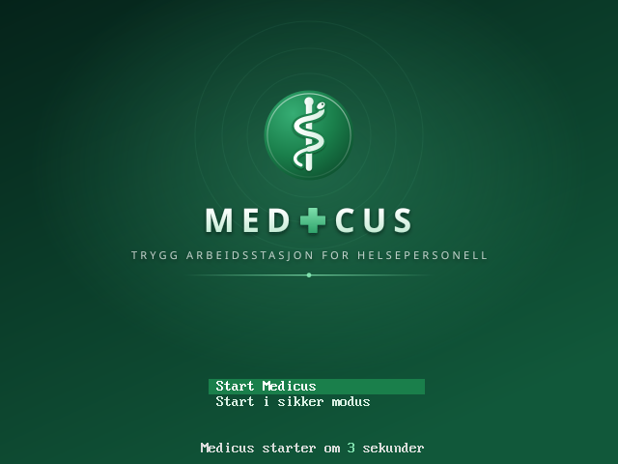
Oppstartsmenyen
Starter av seg selv etter 5 sekunder.
Sikker modus for feilsøking.
Låst: ingen kan endre oppstartskommandoen. Det stenger en vanlig vei til å omgå innloggingen.

Slide 5

Hjerterytmen viser at noe skjer
Én fast lasteanimasjon: en EKG-linje med puls.
Samme overalt: under oppstart, innlogging og i appene.
Ingen tekst: pulsen alene sier at maskinen jobber.

Slide 6
Innlogging
02
Helsepersonellkort og PIN – eller nødtilgang

Slide 7
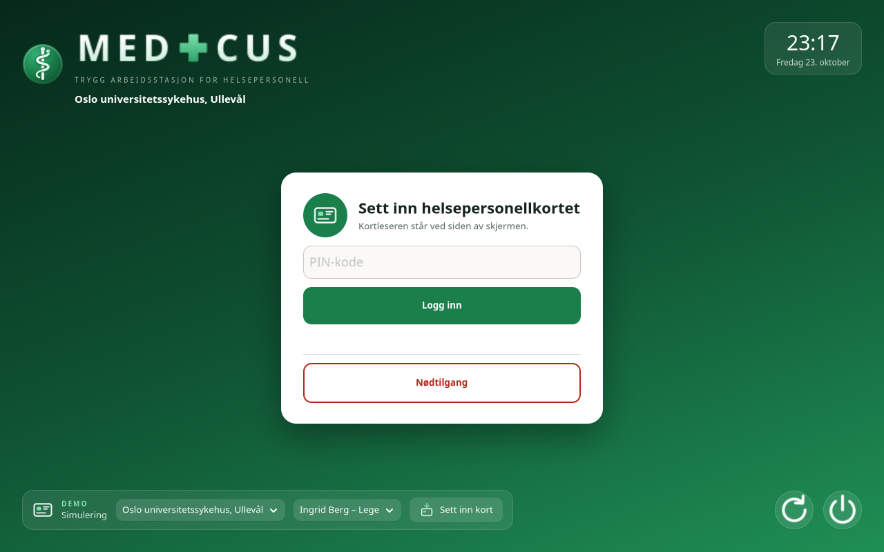
Innloggingsskjermen
Sett inn kortet, skriv PIN.
Tre feil PIN sperrer kortet – skjermen sier tydelig at IT må låse det opp.
Arbeidsstedet under logoen er PC-ens faste plassering.
Demo-panelet nederst simulerer kortleser og arbeidssted.

Slide 8
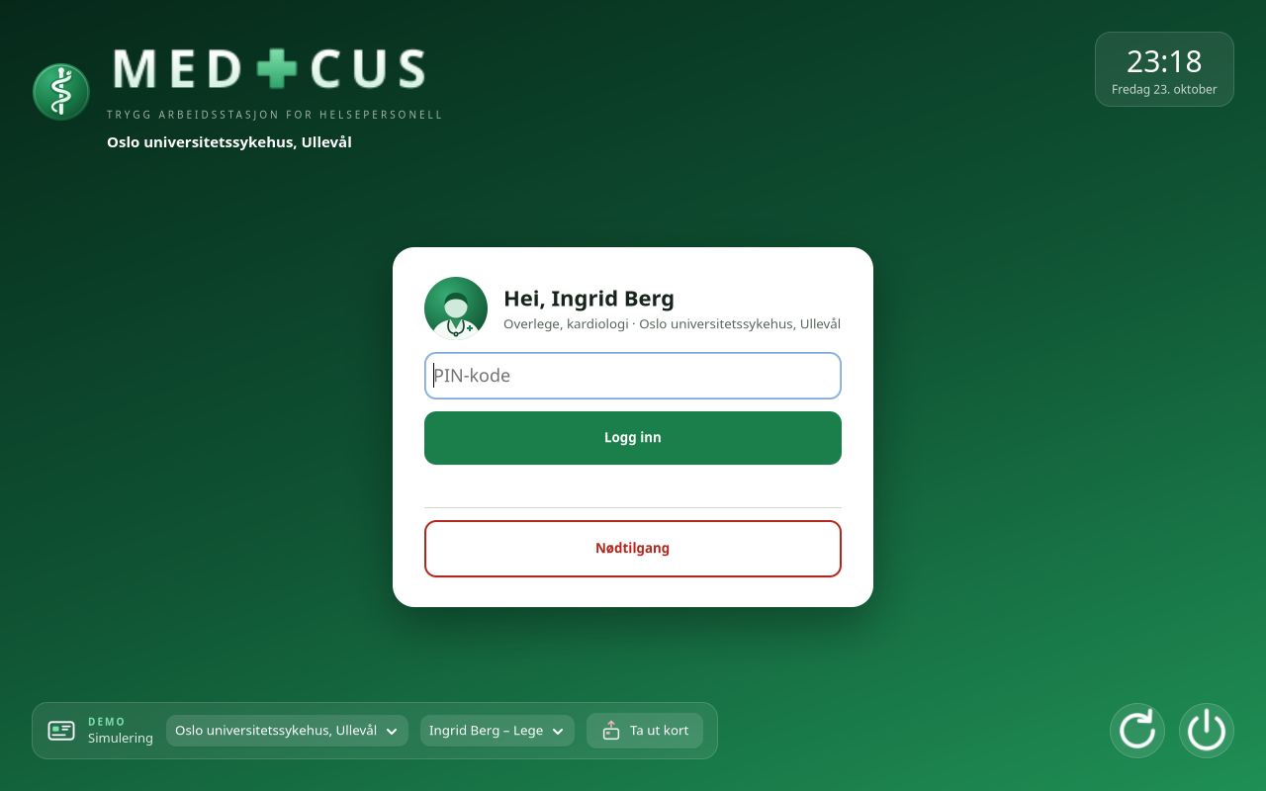
Kortet er satt inn
Navn, stilling og arbeidssted vises med en gang.
Én knapp for å sette inn og ta ut kortet.
Ta ut kortet: skjermen låses med en gang. Tilbake innen 15 minutter med samme kort og PIN, og ingenting er tapt.
Logger noen andre inn, eller det går 15 minutter: økten avsluttes og hjemmemappen tømmes.

Slide 9
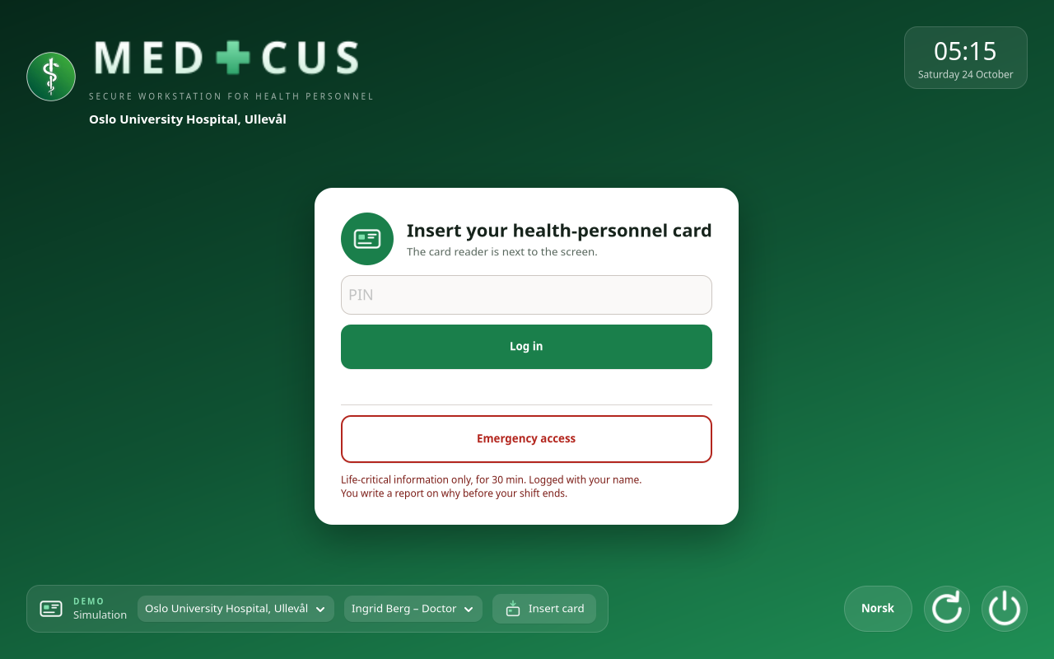
Norsk eller engelsk
Én knapp på innloggingsskjermen: Norsk eller English.
Hele økten følger med: menyer, Startmenyen, nettleseren og Medicus-appene.
Nordsamisk tastatur: Alt+Shift bytter mellom norsk og samisk oppsett.

Slide 10
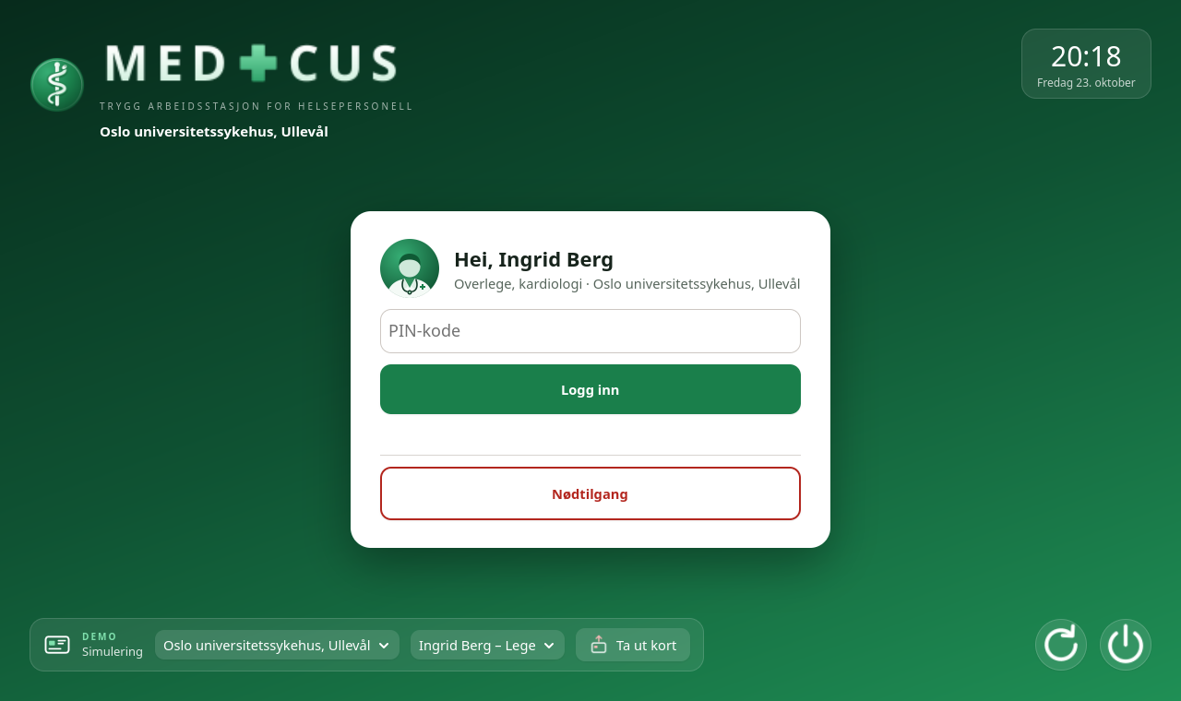
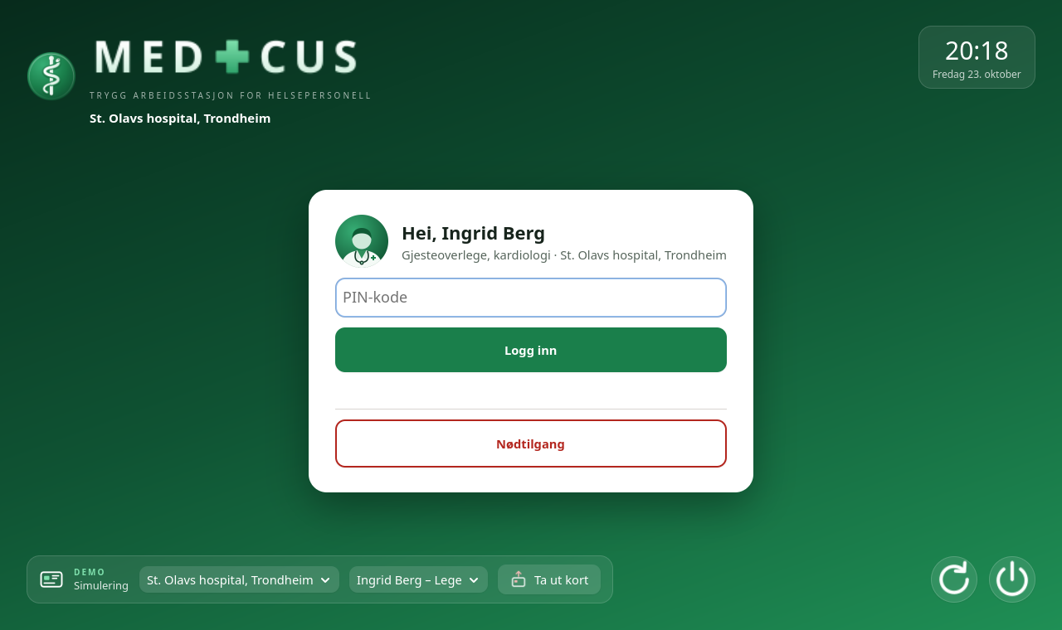
Arbeidsstedet følger PC-en
Ullevål: Overlege, kardiologi
St. Olavs: Gjesteoverlege, kardiologi
Kortet sier hvem du er. PC-en sier hvor du er. Stillingen hentes fra det arbeidsstedet.

Slide 11
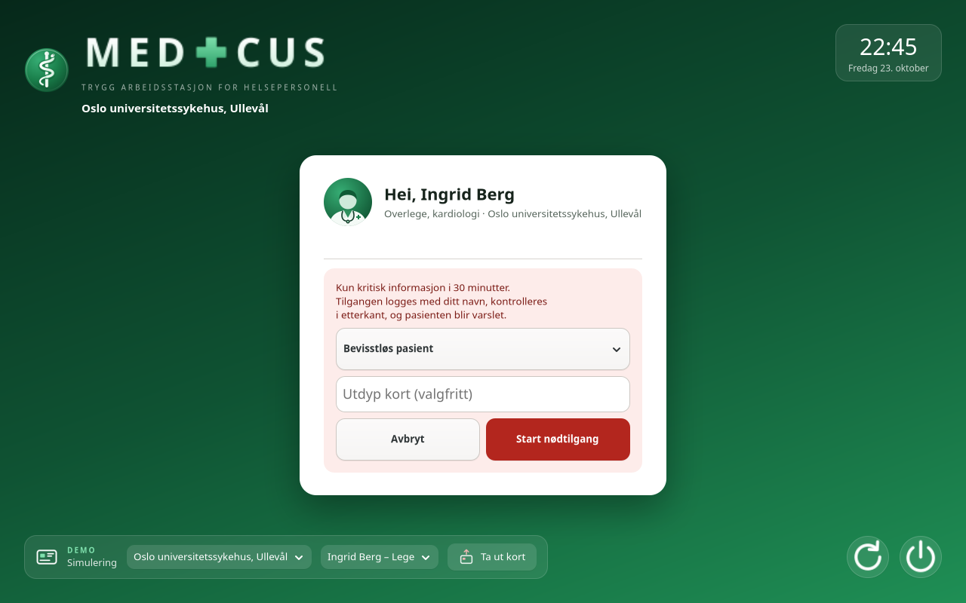
Nødtilgang
Kort + begrunnelse, ingen PIN – for å spare tid.
Bare kritisk informasjon i 30 minutter.
Logges med navn, kontrolleres i etterkant, og pasienten varsles.

Slide 12
Skrivebordet
03
Startmeny, snarveier og standardprogrammer

Slide 13
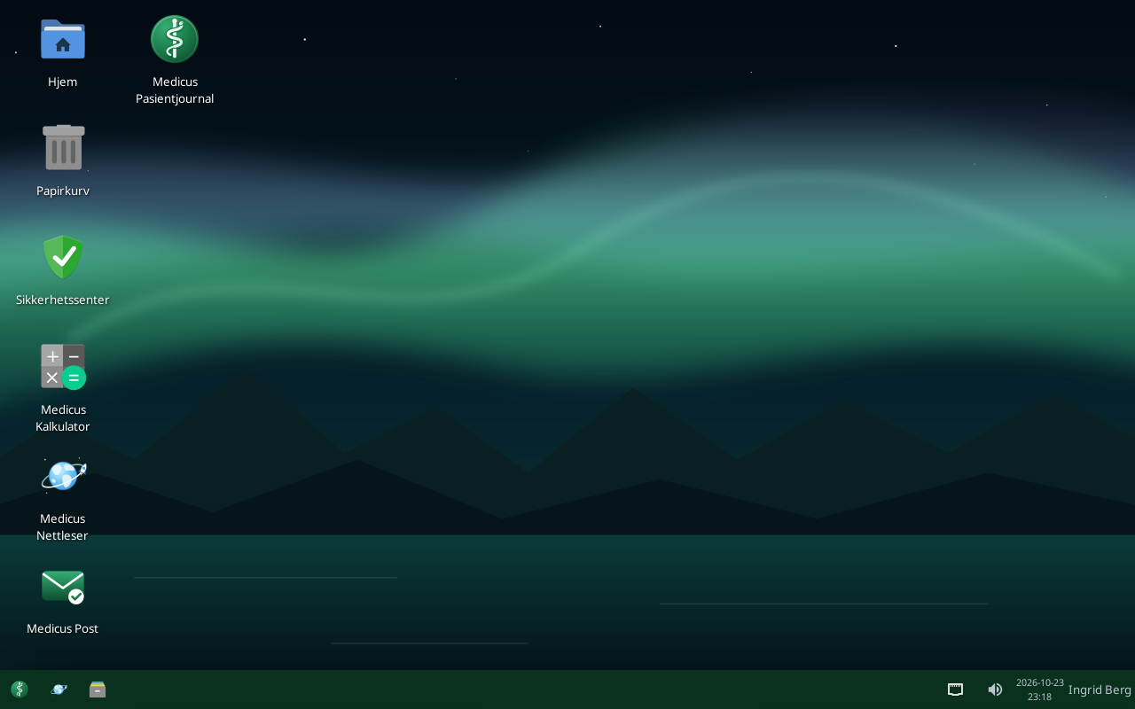
Skrivebordet
Egne bakgrunnsbilder: Nordlys, Fjord, Skog og Fjell.
Snarveier til Medicus-appene, Hjem og Papirkurv.
Oppgavelinjen: Start-knapp, snarveier til Nettleser og Files, åpne vinduer, nett, lyd, klokke og navn.

Slide 14
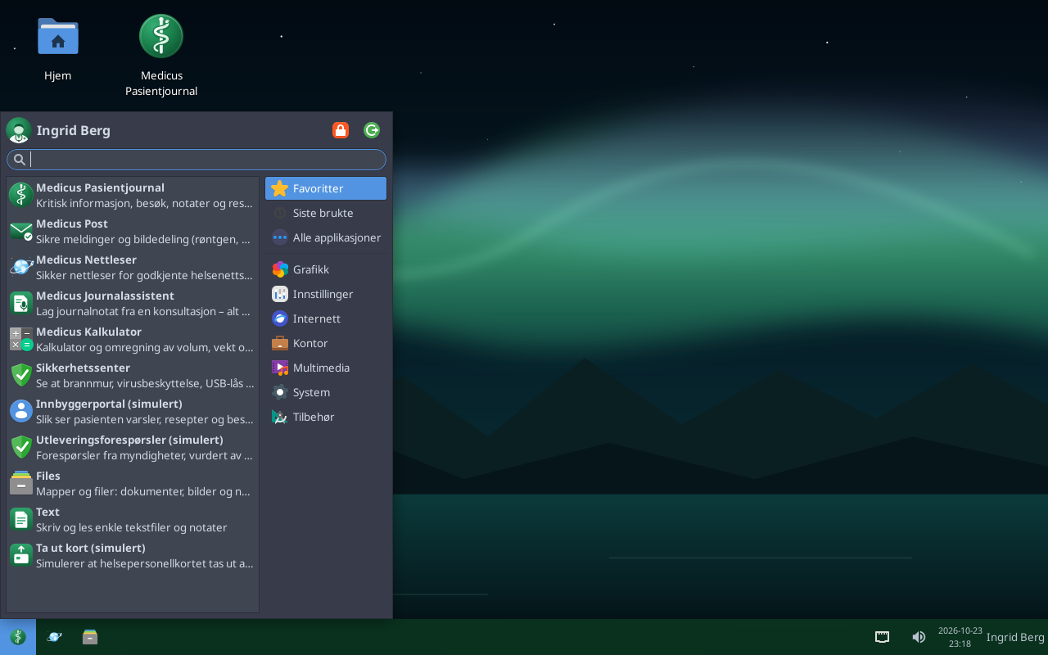
Startmenyen
Favoritter: alle Medicus-appene først.
Profilbilde: nøytral helsepersonell-figur.
Ingen terminal og ingen «kjør kommando».

Slide 15
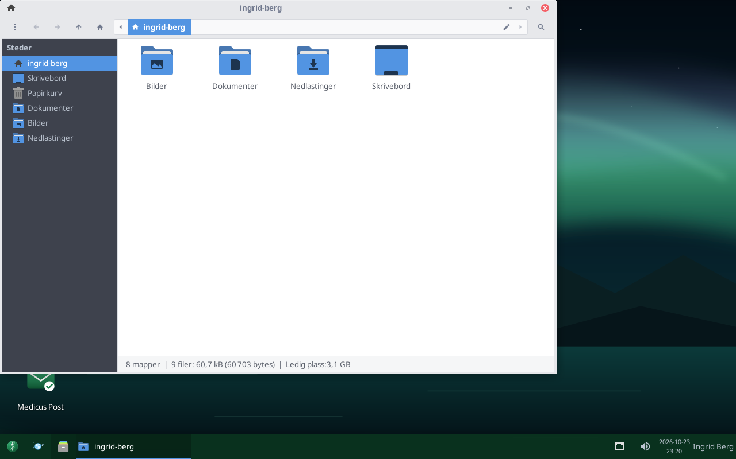
Files – filbehandleren
Ryddig sidepanel: Hjem, Skrivebord, Dokumenter, Bilder, Nedlastinger og Papirkurv.
Store ikoner, mapper først, ingen menylinje.
Ett klikk fra snarveien på oppgavelinjen.
Enkle navn: Files, Pictures, Text og Mouse. Text er Medicus' egen teksteditor.

Slide 16
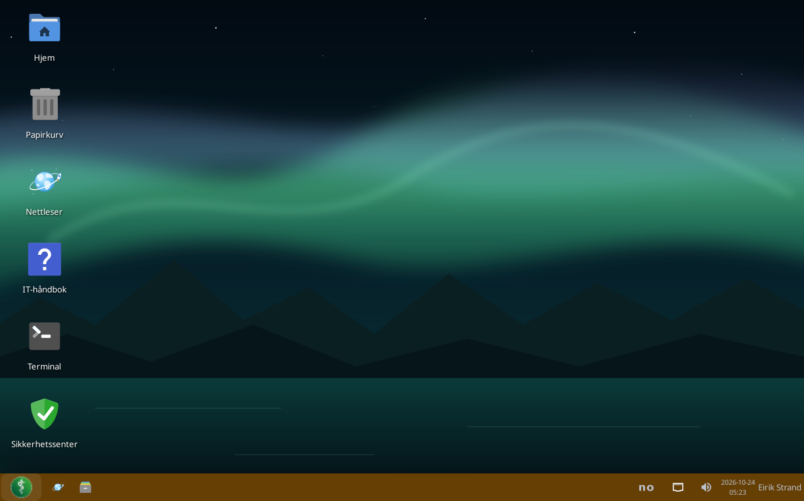
IT-skrivebordet
IT-kort får eget skrivebord med gul oppgavelinje, så ingen blander de to.
IT-verktøy: Sikkerhetssenter, terminal, nettverk, alle innstillinger, medisinsk USB-utstyr og IT-håndboken.
Ingen pasientdata i IT-modus, og administratorkommandoer bekreftes med PIN på IT-kortet.

Slide 17
Applikasjoner og funksjoner
04
Pasientjournal, Post, nettleser, sikkerhet og verktøy

Slide 18
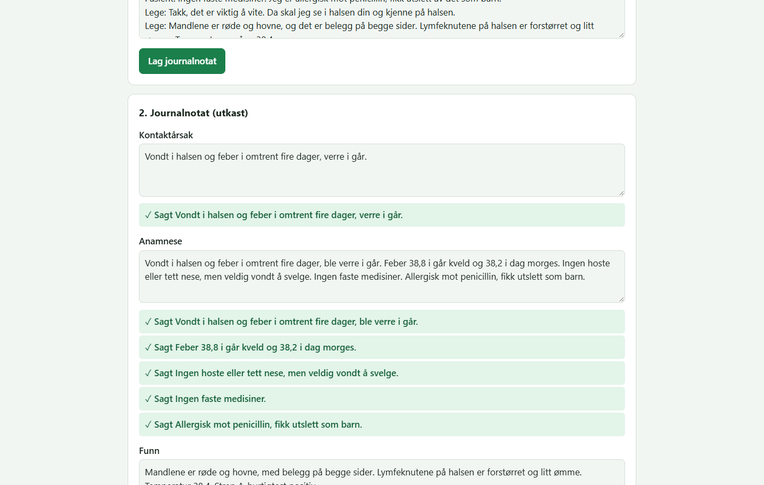
Journalassistenten
Fra samtale til notat: tas opp med pasientens samtykke, transkriberes og skrives på selve PC-en.
Kildesjekk: hver setning merkes Sagt, Delvis eller Ikke funnet i samtalen.
Alltid et utkast: helsepersonellet kontrollerer og godkjenner før noe lagres.
Ingenting forlater PC-en: opptaket slettes så snart teksten er laget.

Slide 19
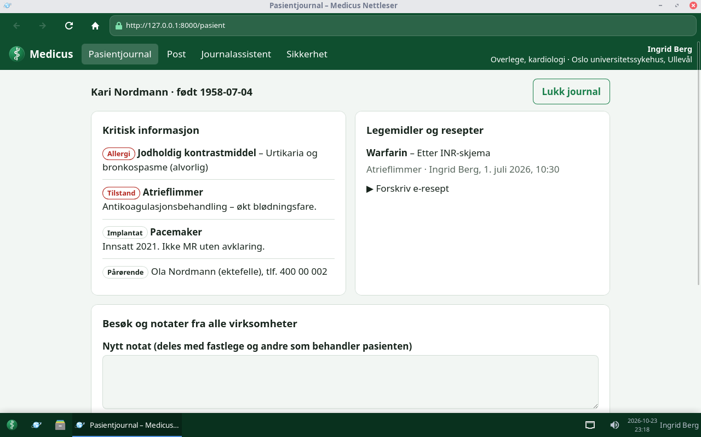
Pasientjournal
Kritisk informasjon øverst: allergier, tilstander, implantater.
Besøk og notater fra alle virksomheter samlet.
E-resept for leger.
Hver åpning logges og vises for pasienten.

Slide 20
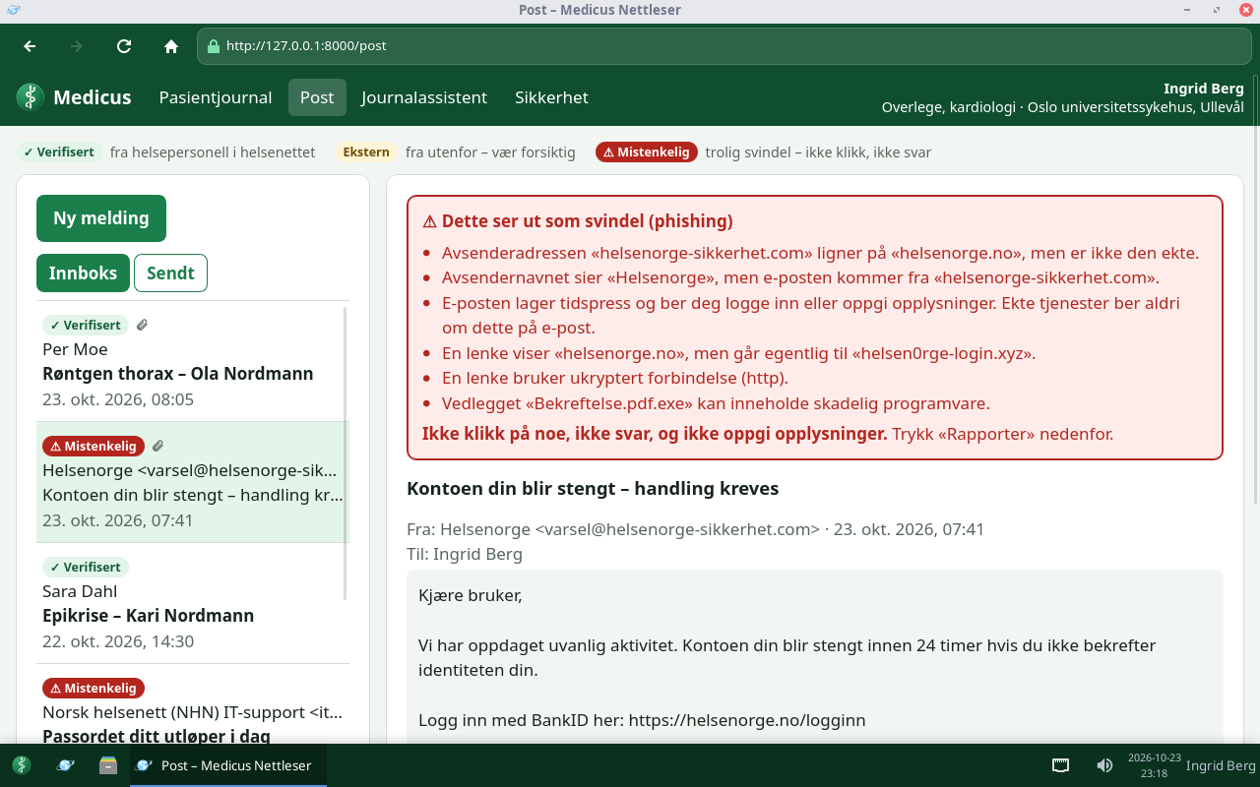
Medicus Post – svindelvarsel
Grønn: verifisert helsepersonell i helsenettet.
Rød: mistenkelig e-post med forklaring på vanlig norsk.
Lenker og vedlegg fra utsiden er blokkert.

Slide 21
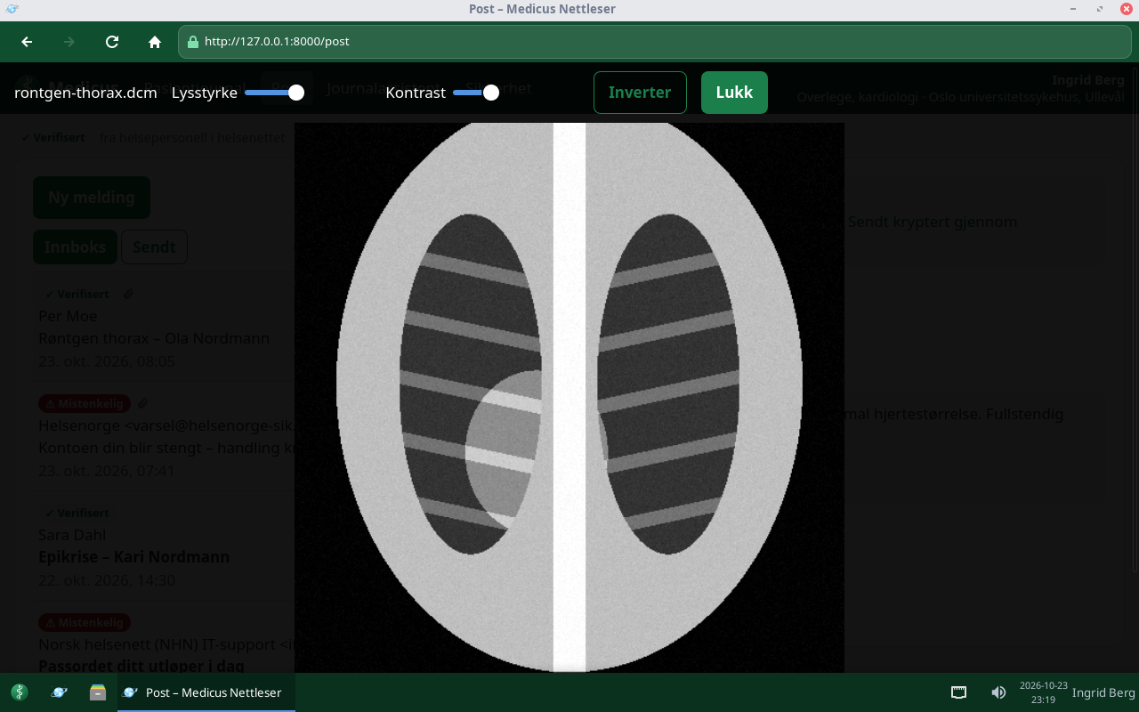
Bildedeling: røntgen og MR
DICOM-bilder vises rett i meldingen.
Lysstyrke, kontrast og inverter.
Virusskannet før de slippes inn.

Slide 22
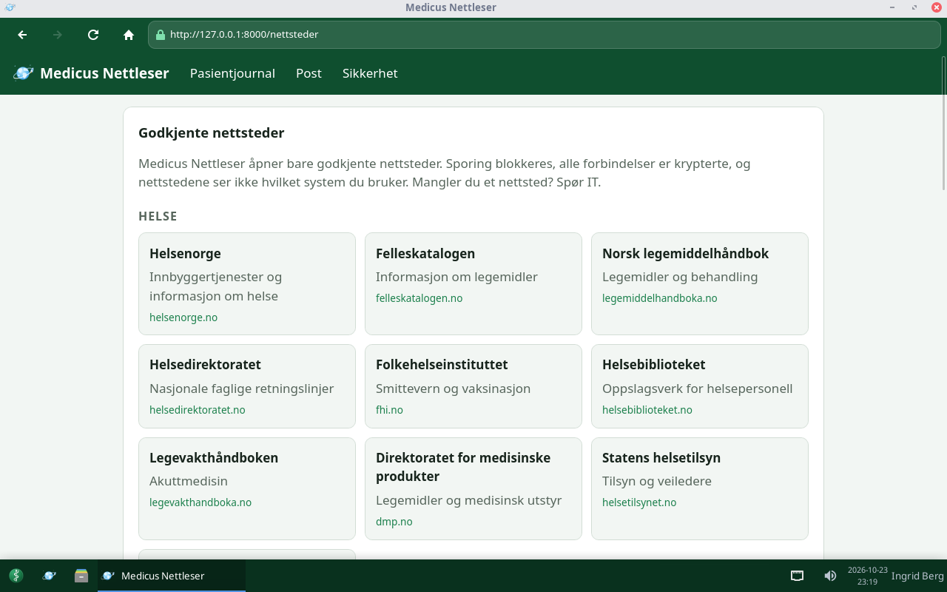
Medicus Nettleser
Egen nettleser med eget ikon: en lyseblå jordklode med en rakett i bane.
Bare godkjente nettsteder: helse, offentlige tjenester og norske nyheter.
Ingen reklame eller sporing, ingenting lagres, ingen andre merkevarer.

Slide 23
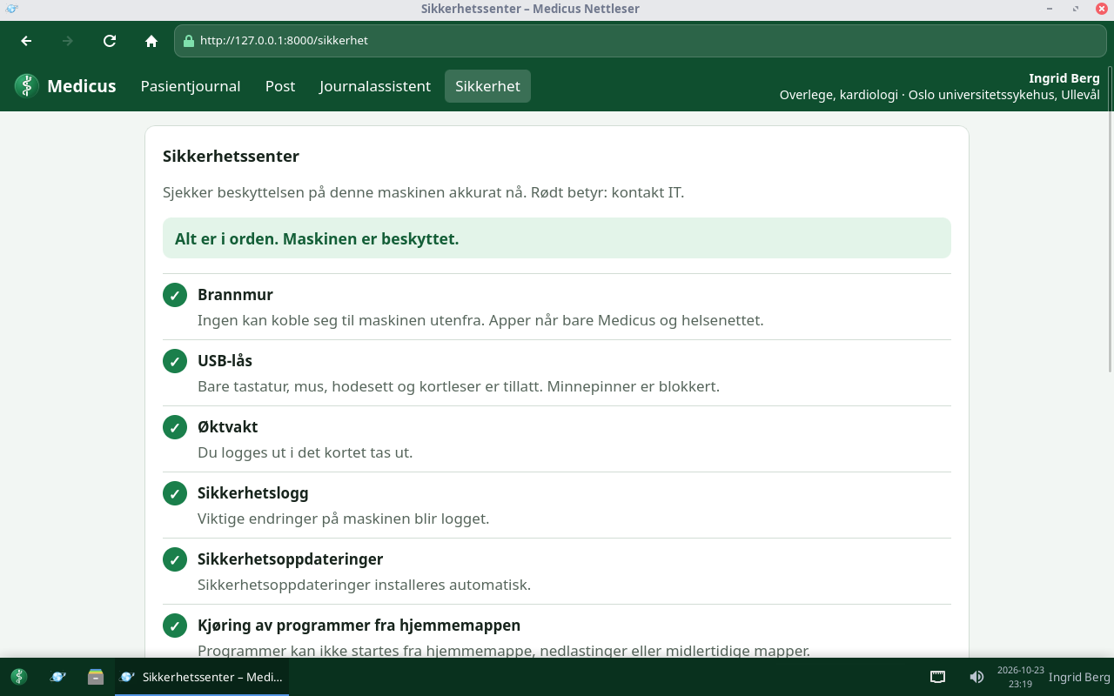
Sikkerhetssenter
Sjekker live at vernet virker.
Grønt: i orden. Rødt: kontakt IT.
Brannmur, USB, virus, logg, oppdateringer, VPN.

Slide 24
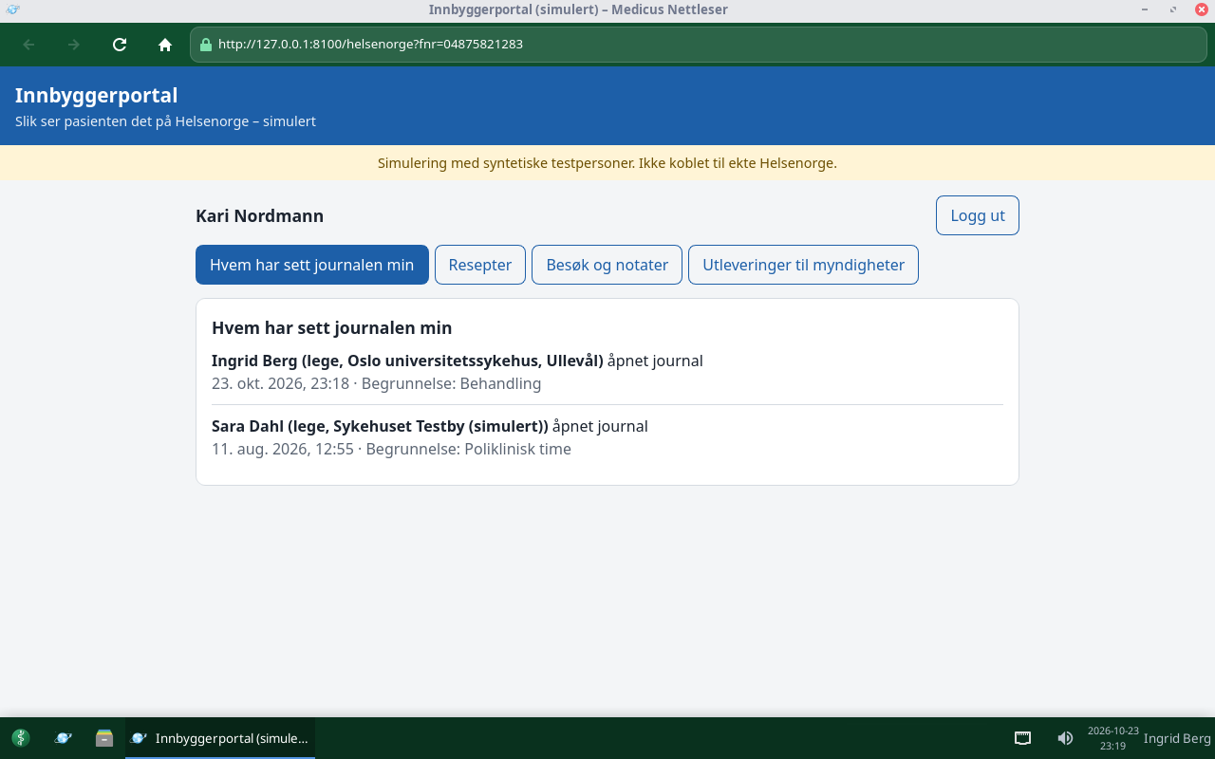
Pasienten ser hvem som har sett journalen
Innbyggerportalen (simulert Helsenorge).
Navn, rolle, sted og begrunnelse for hver åpning.
Nødtilgang er tydelig merket.

Slide 25
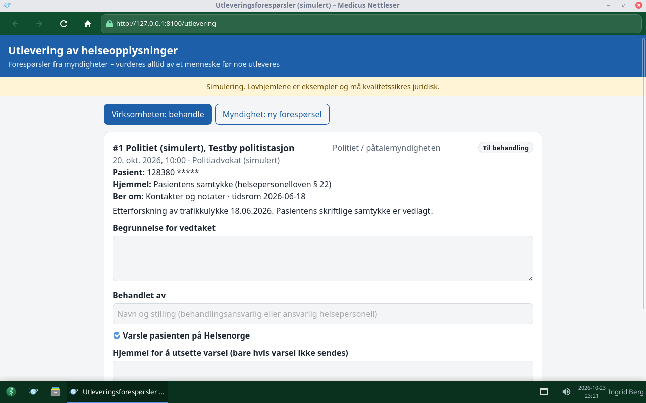
Forespørsler fra myndigheter
Bare med lovhjemmel som gjelder for akkurat den myndigheten.
Politi, barnevern, NAV, tilsyn: hver sine hjemler. Andre trenger samtykke.
Et menneske vurderer, minst mulig utleveres, pasienten varsles.

Slide 26
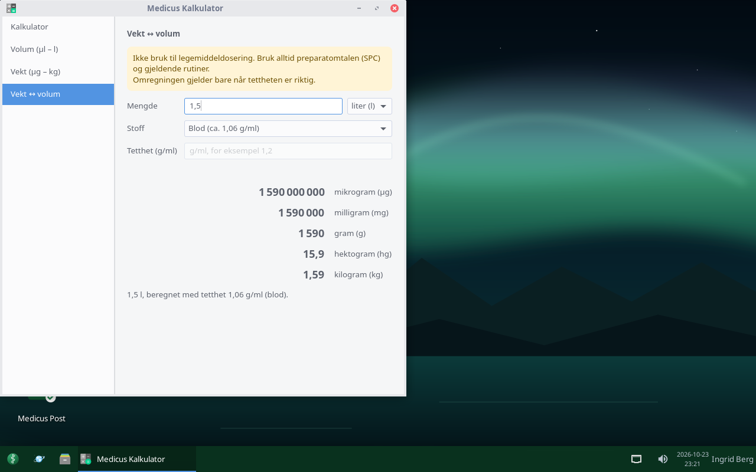
Medicus Kalkulator
Kalkulator med desimalkomma.
Alle enheter: µg–kg, µl–liter, teskje og spiseskje.
Vekt ↔ volum: f.eks. liter → kg, med tetthet for blod, saltvann m.m.
Kliniske skårer: BMI, eGFR (CKD-EPI 2021), CHA₂DS₂-VASc, NEWS2, GCS, CURB-65, QTc med flere.
Advarsel: beslutningsstøtte, ikke en beslutning – og ikke for legemiddeldosering.

Slide 27
Sikkerhet
05
Lag på lag – ingen enkeltfeil åpner alt

Slide 28








Vernet i lag
Brannmur
USB-lås
Virusskanning
VPN med kill switch
Ingen kan koble seg til utenfra. Apper når bare helsenettet.
Minnepinner blokkert. Bare tastatur, mus, hodesett og kortleser.
Alle vedlegg skannes før de slippes inn.
All trafikk kryptert til helsenettet, ingen annen vei ut.
Ingen programkjøring
Øktvakt
Sikkerhetslogg
Oppdateringer
Ikke fra hjemmemappe, nedlastinger eller temp-mapper.
Kortet ut – skjermen låses med en gang. Holdes 15 min for samme kort, så avsluttes og tømmes økten.
Endringer i innlogging, brannmur og oppsett logges.
Sikkerhetsoppdateringer installeres automatisk.

Slide 29
Avslutning
06
Logg ut, lås eller slå av

Slide 30
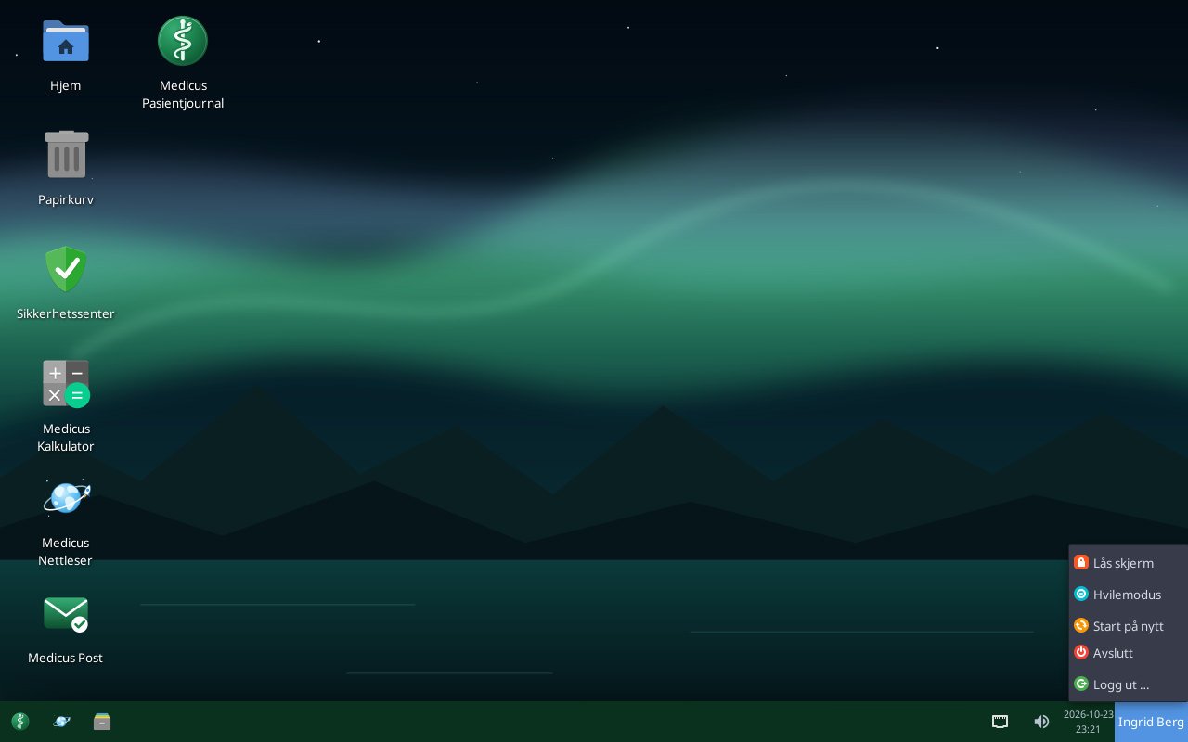
Av/på-menyen
Lås skjerm, hvilemodus, start på nytt, slå av, logg ut.
Ingen dvale: den ville skrevet pasientdata til disk.
Ingen «bytt bruker»: det er kortet som bestemmer.

Slide 31
Pilot
07
Prøv selv, og slik kan en første pilot gå

Slide 32



Prøv selv
Åpne nettdemoen
Velg et demokort
Prøv journalassistenten
Norsk eller English
https://federation-only-emerald-planets.trycloudflare.com/demo
Lege, sykepleier, ambulansearbeider eller IT. Alle kort har PIN 1234. Tre feil PIN sperrer kortet.
«Bruk eksempelsamtale», så «Lag journalnotat», og se kildesjekken.
Knappen øverst til høyre bytter språk på alle sider.
Bare syntetiske data. Nettdemoen viser Medicus-appene; innloggingsskjermen, skjermlåsen og tømming av hjemmemappen finnes i selve Medicus OS. Lenken er midlertidig.
Notes:
Demolenke: https://federation-only-emerald-planets.trycloudflare.com/demo – PIN 1234 for alle demokort.

Slide 33




En første pilot, uten risiko
Avtaler først
Ved siden av dagens PC-er
Sjekk etter uke 4
Mål, så bestem
DPIA, risikovurdering etter Normen, MDR-vurdering og samtaler med tillitsvalgte.
2–3 Medicus-PC-er på én enhet. De gamle PC-ene står, og enheten kan stoppe samme dag.
Enheten, IT og tillitsvalgte bestemmer: fortsett, endre eller stopp.
Spart tid, feil, supportsaker og hva de ansatte sier. Så bredere – eller stopp.

Slide 34



Veien videre
Avtale med Norsk helsenett
Ekte helsepersonellkort
Installasjon på disk
Sikkerhetsrevisjon
Medlemskap, HelseID og godkjenning – grensesnittet er klart.
Bytt simulert kortleser mot ekte (PKCS#11).
Egen installasjonsmodus for IT, med full diskkryptering.
Ekstern penetrasjonstest, Normen, GDPR og MDR-vurdering.

